Slide 1

146 - 149
SDLC
10.07.2023
SDLC - 1
ZOOM GİRİŞLERİNİZİ LÜTFEN LMS SİSTEMİ ÜZERİNDEN YAPINIZ
Caption

Slide 2


SDLC Software || Systems Development Life Cycle
1. Ders 10.07.2023
B149 AWS & DevOps B146 Cyber Security

Slide 3

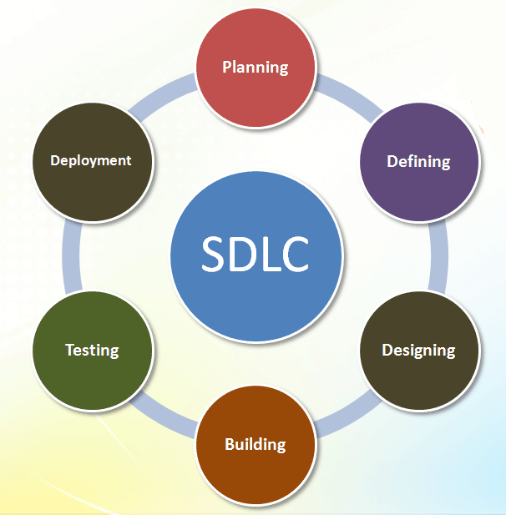
Bugün ne yapıyoruz?
SDLC nedir?
SDLC’ nin önemi ve faydaları nelerdir?
SDLC’ nin temel aşamaları nelerdir?
SDLC takımı kimlerden oluşur?
SDLC takımı görevleri nelerdir?
Cyber Security için SDLC
DevOps için SDLC
Kahoot

Slide 4

SDLC
High-Quality
User Expectation
Yüksek Kaliteyi (High-Quality) ve Kullanıcı Taleplerini (User Expectation) karşılayan Yazılım ürünlerini geliştirmek için planlanan yazılım geliştirme sürecidir. (Process)
SDLC’ nin ana hedefi, bir yazılım projesinin etkili ve sistematik bir şekilde yönetilmesini sağlamaktır.

Slide 5

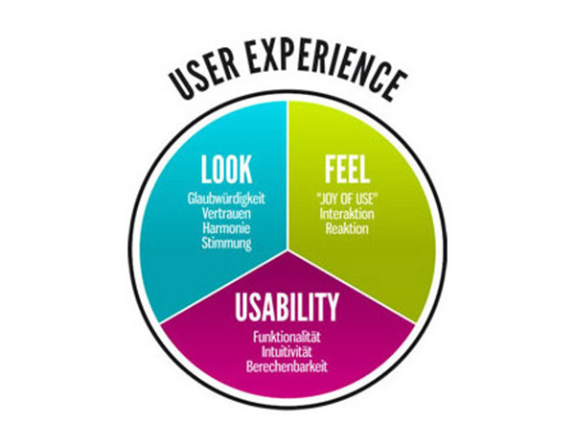
SDLC
Bu süreç, yazılımın kalitesini artırmak, zaman ve kaynakları etkin bir şekilde kullanmak, müşteri gereksinimlerini karşılamak ve projenin başarılı bir şekilde tamamlanmasını sağlamak için bir çerçeve sunar.
SDLC, yazılım projelerinin başarıyla yönetilmesi ve başarılı sonuçlara ulaşılması için bir rehberlik sağlar.

Slide 6
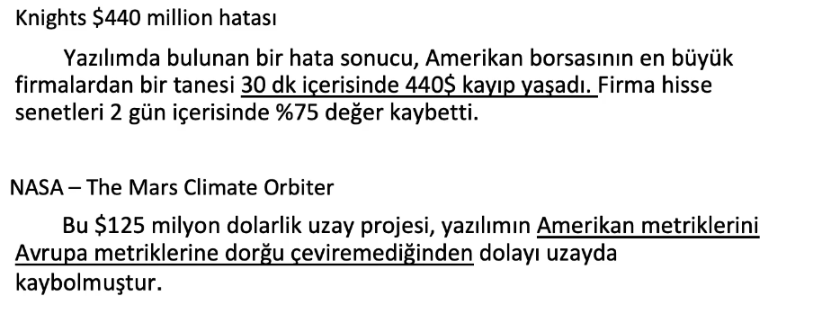
SDLC

Slide 7

SDLC

Slide 8
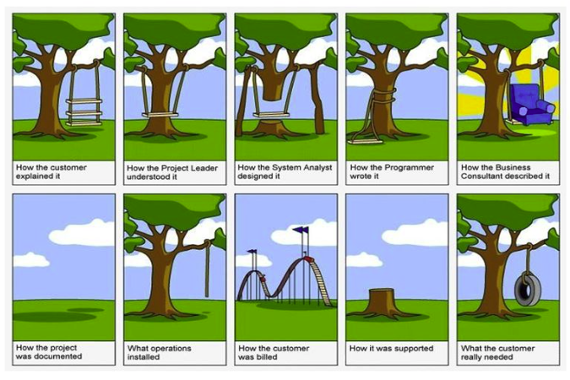
Önemi ve Faydaları
Proje Yönetimi
Yazılımın Kalitesi
Zaman Çizelgesi
Bütçe Yönetimi
SDLC’ de her bir aşama, belirli görevler, çıktılar ve girdilerle birlikte çalışan ekipler ve roller içerir.

Slide 9
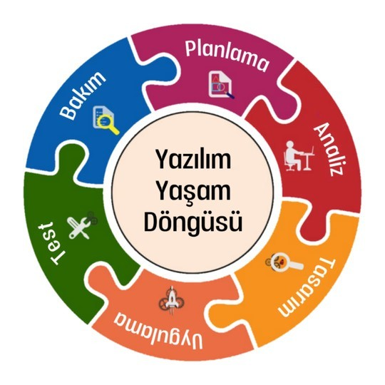
Temel Aşamaları
Planlama : Beklentileri Tespit Etme
Analiz : Amaç ve Gereksinimleri
Tasarım : Proje Tasarımı
Uygulama : Geliştirme
Test : Hedef ve Geliştirme Doğrulama
Bakım: Yayınlama ve Geri Dönüşler ile Güncelemeler

Slide 10
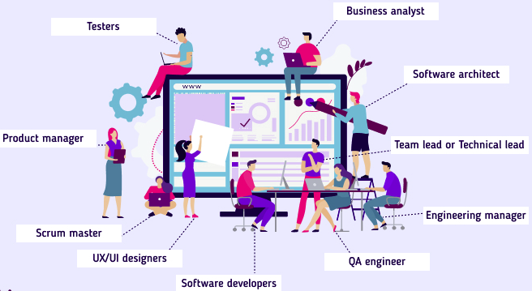
Takım Üyeleri
Project Manager (PM) : Proje Yöneticisi
Business Analyst (BA) : İş Analisti
Developer (DEV) : Yazılımcılar
Quality Analyst (QA) : Kalite Analisti Tester

Slide 11

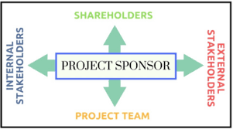



Project Manager (PM)
Proje Planlanması
İletişim Yönetimi
Risk Yönetimi
Kaynak Yönetimi
Ekip Yönetimi

Slide 12
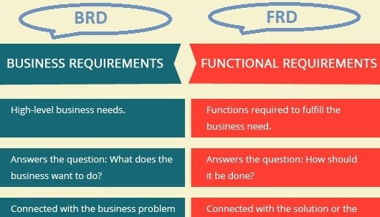


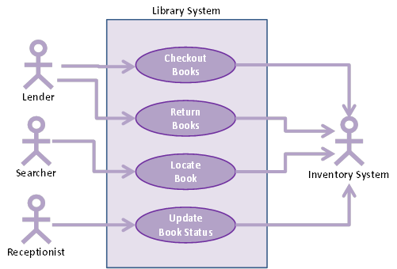
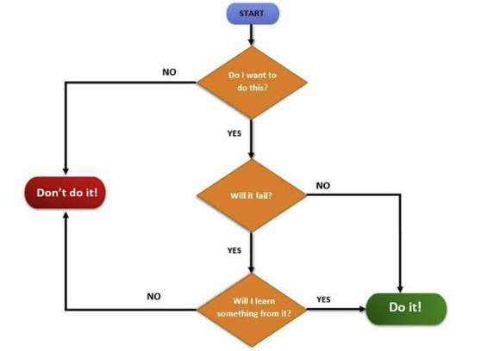
Business Analyst (BA)
Requirements Yönetimi
BRD Business Requirement Document
Hazırlama
FRD Functional Requirement Document Hazırlama
Use Cases Oluşturma
Akış Şeması Oluşturma

Slide 13




Developer (DEV)
Kodlama
Yazılım Tasarımı
Hata Ayıklama
İşbirliği
Öncelikli amaçları son kullanıcı odaklı olarak yeni yazılımlar oluşturmak ya da hali hazırda
var olan yazılımların geliştirilmesini sağlamaktır.

Slide 14


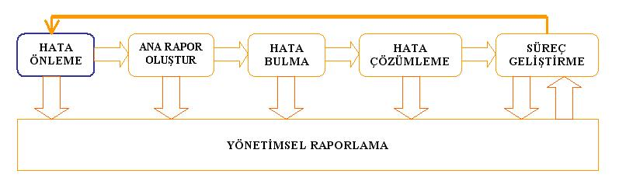

Quality Analyst (QA)
Test Planlama
Hata Tespiti Raporlama
Kalite Standartlarının Uygulanması
Otomasyon Yönetimi
Kalite kontrolü sağlayacak şekilde Software Testing Life Cycle’ın
bütün prensiplerini uygulamakla yükümlüdür.

Slide 15
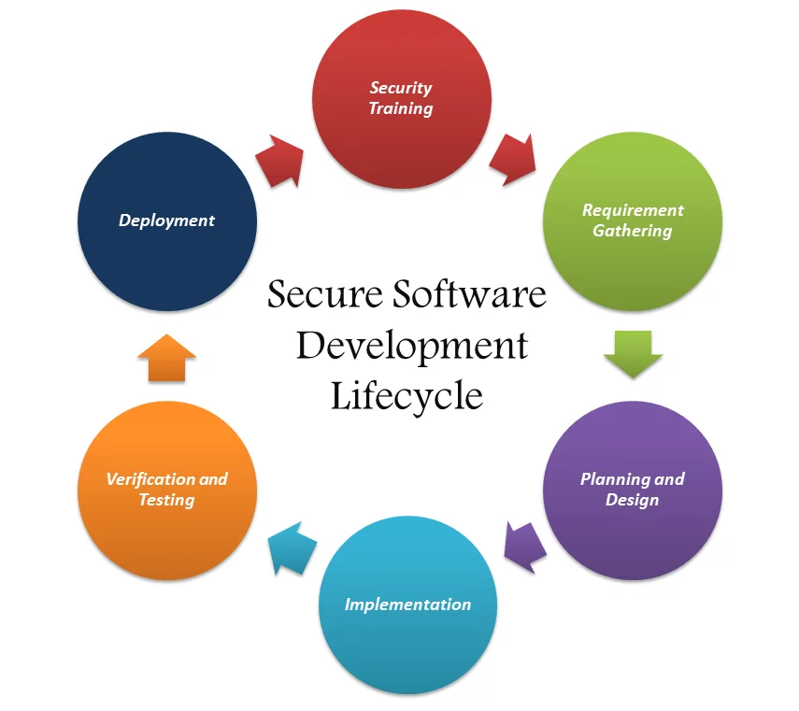
Cyber Security
Özellikle güvenlik odaklı bir yaklaşım benimsenen projelerde Cyber Security’ nin katılımı daha belirgin olur.
Planlama : projenin başlangıcında güvenlik gereksinimlerini belirlemek ve analiz etmek için katkıda bulunabilir.
Tasarım: Güvenlik açıklarını belirlemek, riskleri azaltmak ve güvenlik önlemleri önermek için tasarım incelemeleri yapar.
Uygulama: Bu aşamada sızma testleri, zafiyet taramaları ve kod analizleri gibi güvenlik kontrolleri gerçekleştirilebilir.
Test: güvenlik açısından zayıf noktaların belirlenmesi ve düzeltilmesi için işbirliği yapar.
Bakım: güvenlik olaylarına hızlı bir şekilde yanıt verir ve güvenlik politikalarının uygulanmasını sağlar.
Cyber Security mühendisi, SDLC’ nin tüm aşamalarında güvenlik perspektifini göz önünde bulundurarak, projenin güvenlik açısından sağlam bir temel üzerine inşa edilmesine katkıda bulunur.

Slide 16
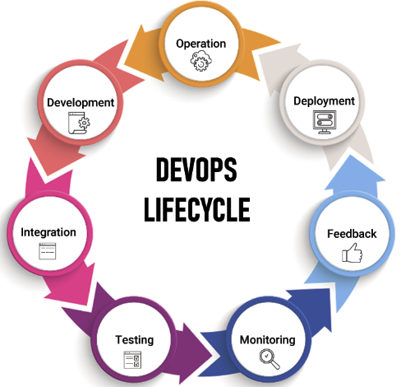
DevOps
DevOps mühendisi, SDLC’ nin farklı aşamalarında aktif olarak yer alır ve bu aşamalar arasında koordinasyon sağlar.
Planlama : Geliştirme ekibine işletme perspektifi sağlayarak, operasyonel gereksinimlerin ve kısıtlamaların proje tasarımına yansıtılmasını sağlar.
Tasarım : Otomatikleştirilmiş dağıtım süreçlerinin oluşturulması, konteynerizasyon, yapılandırma yönetimi ve izleme araçlarının seçimi gibi konularda rol alır.
Geliştirme : Sürekli entegrasyon (CI) ve Sürekli dağıtım (CD) süreçlerinin oluşturulmasında önemli bir rol üstlenir.
Test : Birim testleri, bütünleşik testler ve performans testleri gibi çeşitli testlerin otomatik olarak gerçekleştirilmesi için altyapıyı sağlar.
Bakım : Yazılımın canlı ortama güvenli ve sürekli bir şekilde dağıtılmasını sağlar. Sürekli dağıtım süreçlerinin otomatik olarak çalışmasını ve hataların hızlı bir şekilde tespit edilmesini sağlar.
DevOps mühendisi, yazılımın hızlı bir şekilde geliştirilmesi, teslim edilmesi ve işletilmesi süreçlerinde ekipler arasında koordinasyon sağlayarak, sürekli iyileştirmeye odaklanır ve yazılımın kalitesini artırmak için operasyonel etkinlikleri optimize eder.

Slide 17
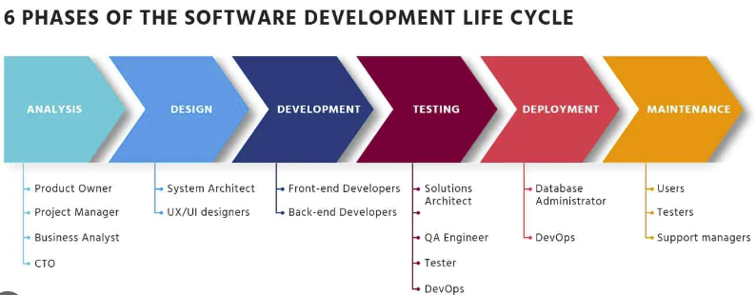
Summary

Slide 18
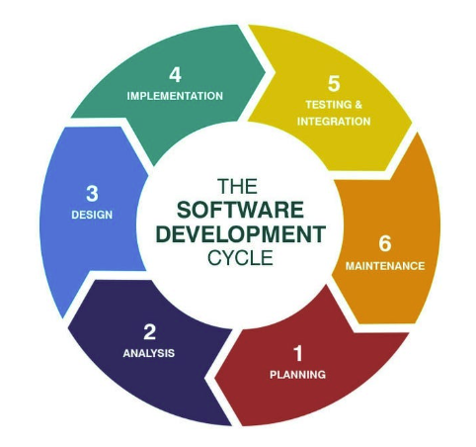
Temel Aşamalarını Hatırlayalım
Planlama : Beklentileri Tespit Etme
Analiz : Amaç ve Gereksinimleri
Tasarım : Proje Tasarımı
Uygulama : Geliştirme
Test : Hedef ve Geliştirme Doğrulama
Bakım: Yayınlama ve Geri Dönüşler ile Güncelemeler

Slide 19

Planlama (Planning)
İlk toplantıda HIGH LEVEL hedefler belirlenir.
Müşteriden gelen fikirler de göz önünde bulundurularak ekibin kıdemli üyeleri (expert) tarafından gerçekleştirilir.
Kalite güvence gerekliliklerinin planlanması ve projeyle ilişkili risklerin belirlenmesi de planlama aşamasında yapılır.

Slide 20
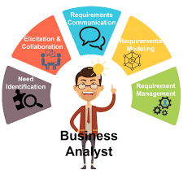
Analiz (Defining)
Alınan kararların DOCUMENT edilerek raporlandırma süreci yapılır ve stakeholder onayına sunulur.
BA tarafından proje yaşam döngüsü boyunca tasarlanacak ve geliştirilecek;
tüm ürün gereksinim dokümanı “BRD” ve
teknik ihtiyaçlar dokümanı olan “FRD” raporları yazılır.
BRD ve FRD en küçük User Case’ lere kadar hazırlanır.

Slide 21
Tasarım (Designing)
BRD’ de belirtilen gereksinimlere dayanarak, ürün mimarisi için genellikle birden fazla tasarım yaklaşımı taslağı oluşturulur.
Bir Tasarım Belgesi Spesifikasyonu yazılarak; DDS (Design Document Specification) ’ nda belgelendirilir.
System Architecture ve UI/UX Designer aktif rol alır.

Slide 22
Geliştirme (Developing)
SDLC’ nin bu aşamasında Dev Team tarafından gerçek geliştirme aşamalarında geçilerek ürün inşa edilir.
Kodlama için FRD raporu baz alınır, Developerlar gereken Funcionality’ leri oluştururlar.
Bu aşamada Developer aktif rol alır.

Slide 23
Test (Testing)
Ürün BRD’ de tanımlanan kalite standartlarına ulaşıncaya kadar, ürün kusurlarının rapor edildiği, izlendiği, düzeltiği (fixing) ve tekrar test edildiği aşamadır.
Ürün iş beklentilerini de karşılamalıdır.
Bu aşamada QA Tester aktif rol alır.
DevOps Team de dolaylı olarak dahil edilebilir.

Slide 24
Bakım (Deploying & Maintenance)
Ürün test edildikten ve onaylandıktan, resmi olarak uygun görülen şekilde release edilir.
Ürün piyasaya sunulduktan sonra mevcut müşteri tabanı için monitoring süreçleri ile bakımı yapılır.
Müşteriden (End-User) gelen feedback ve teknolojik gelişmeler ile ihtiyaçlar yeniden belirlenir ve döngü yeniden başlatılır.
Bu aşamada DevOps Team aktif rol alır.
Cyber Security Team de dolaylı olarak dahil edilebilir.

Slide 25
146 - 149
SDLC
11.07.2023
SDLC - 2
ZOOM GİRİŞLERİNİZİ LÜTFEN LMS SİSTEMİ ÜZERİNDEN YAPINIZ
Caption

Slide 26
SDLC Software || System Development Life Cycle
2. Ders 11.07.2023
B149 AWS & DevOps B146 Cyber Security

Slide 27
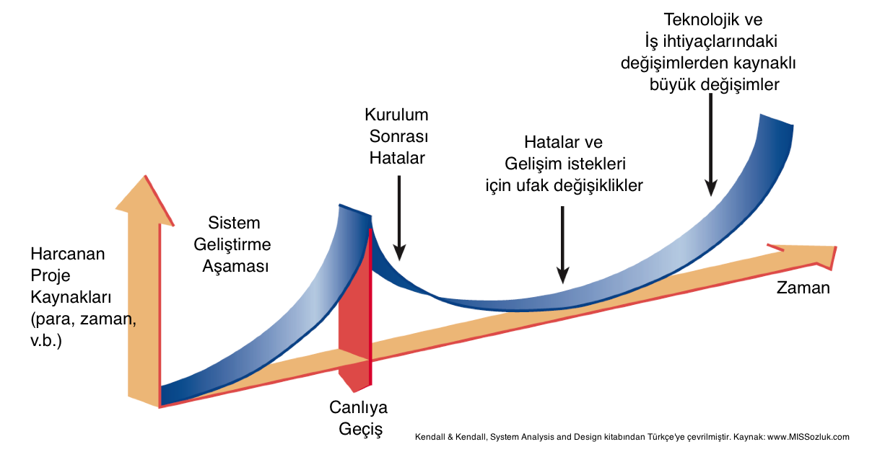
Bugün ne yapıyoruz?
SDLC Metodları nelerdir?
Waterfall
V Model
Spiral
Prototip
Agile
Scrum nedir?
Scrum Team
Product Owner (PO)
Scrum Master
Development Team
Kahoot

Slide 28
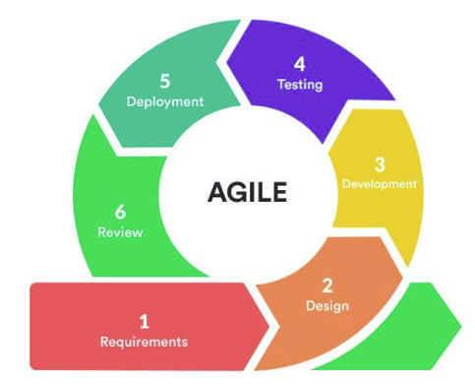
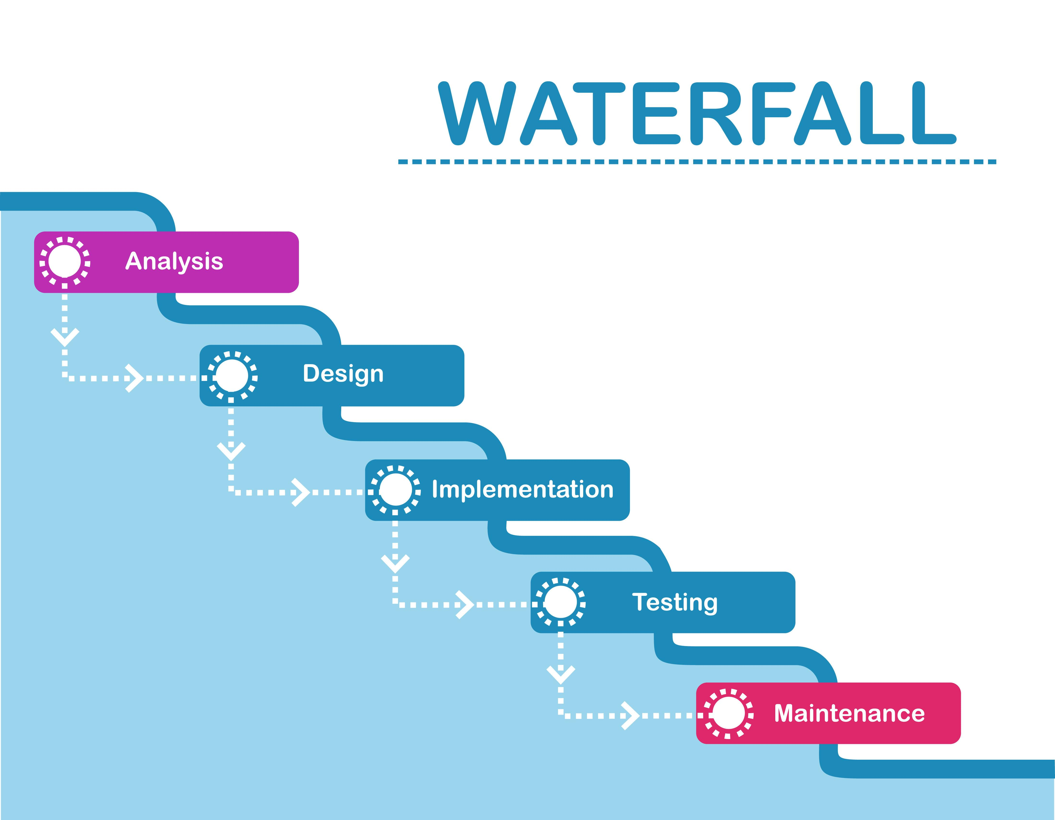
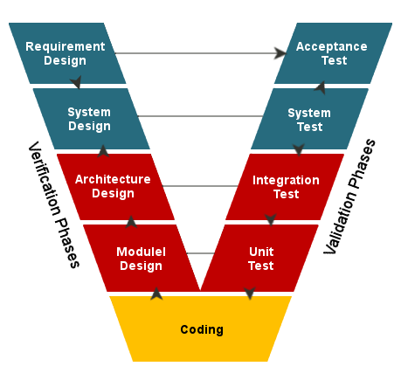
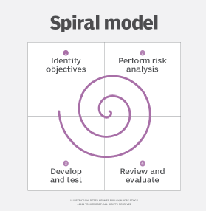
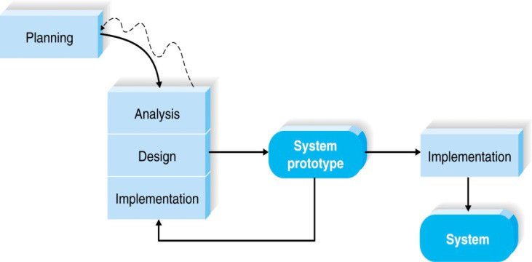
SDLC Metodları
Waterfall
(Şelale)
V Model
Spiral
Prototip
Agile
(Çevik)
Yazılım geliştirme modeli yazılımın gerçekleştirilebilmesi için gerekli
stratejiyi ifade eder ki bu strateji bir dizi aktiviteyi ve olayları
içermektedir.
Dikkat edilmesi gereken nokta çözüm istenen ürüne ve sürece uygun modelin seçilebilmesidir.

Slide 29
Waterfall (Şelale) Methodology
Şelale modeli (Waterfall) proje yönetim süreci; analiz, tasarım, yazılım, test, yayın gibi fazlardan oluşur.
Geleneksel bir yöntemdir; süreçler tıpkı bir şelale gibi yukarıdan aşağıya doğrusal olarak işler.
Bir faz tamamlanıp yenisine geçildiğinde, bir önceki faza geri dönülmez.
Stakeholder, proje tamamlandıktan sonra ürünü görebilir.

Slide 30
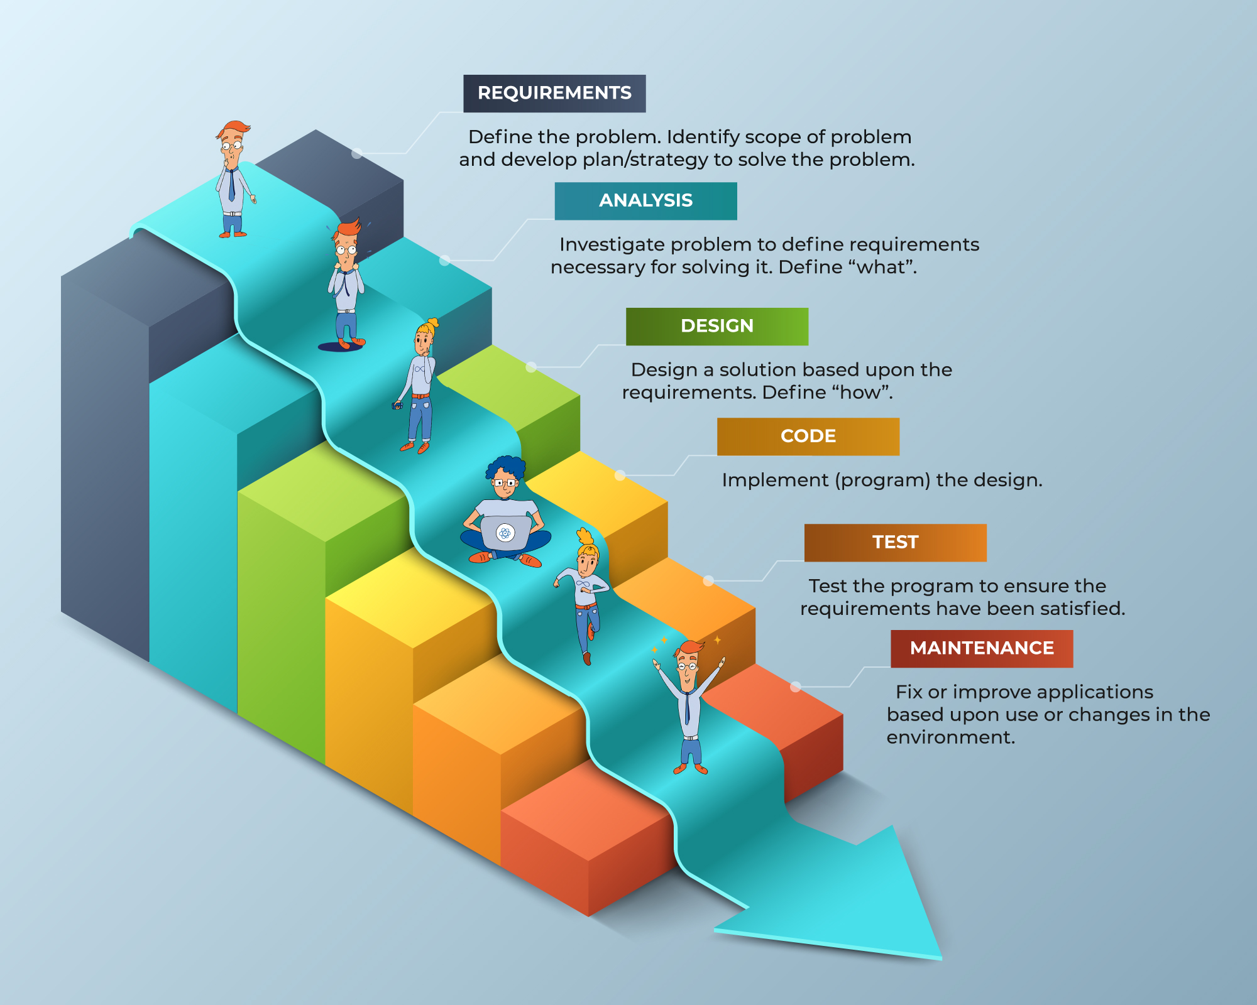
Waterfall (Şelale) Methodology
Analiz adımı ile başlar. Analiz adımında, tüm yazılım gereksinimleri net bir şekilde belirlenerek analiz dokümanı üretilir.
Daha sonra, tasarım adımında yazılımın arayüz, veritabanı, sınıf vb. tasarımları yapılarak tasarım dokümanı üretilir.
Bir sonraki kodlama adımında yazılım analiz ve tasarım dokümanlarında belirtilen şekilde kodlanır.
Test adımında analiz ve tasarım dokümanlarındaki tüm fonksiyonel ve fonksiyonel olmayan gereksinimler ve tasarımlar için test senaryoları yazılır ve bu test senaryoları icra edilerek yazılımın testleri yapılır.
Test adımı sonunda, yazılımda herhangi bir hatası bulunamaz ise, entegrasyon adımına geçilir ve yazılım, canlı ortama entegre edilerek müşterinin kullanımına açılır.

Slide 31

Waterfall (Şelale) Methodology
Avantajlar
Proje bilgisini aktarmak daha kolaydır.
Projeyi yönetmek daha kolaydır.
Küçük projeler için daha iyidir.
Görevler mümkün olduğunca sabit kalır.
Dezavantajlar
Değişim ve yenilik zordur.
Müşteri öngörü ve önerileri önemsenmez.
Projenin bitimine kadar çalışan ürün yok.
Beklenmedik riskleri kolayca ele alınmaz.

Slide 32
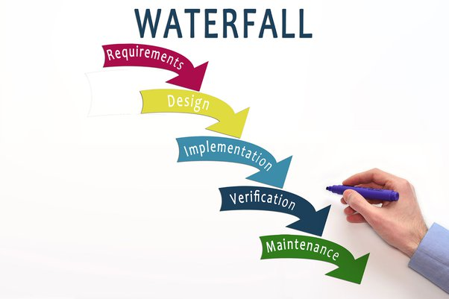
Waterfall (Şelale) Methodology
Şelale modelinde analiz ve tasarım aşamaları oldukça detaylı yapıldığından, bu adımlar uzun sürmektedir.
Ancak, analiz ve tasarım aşamalarında gereksinimlerin ve tasarımın net bir şekilde ortaya konulmasından dolayı, kodlama ve test aşamaları çok kısa sürmektedir.
Test aşamasında çıkan hata sayısı azdır.

Slide 33
V Methodology
V modeli, Doğrulama (verification) ve Onaylama (validation) modeli anlamına gelir.
Tıpkı şelale modelinde olduğu gibi yazılım yaşam döngüsü adımları V şeklinde sıralı bir şekilde uygulanır.
Bu modelde de her aşama bir sonraki aşama başlamadan önce tamamlanmalıdır.
V Modelinin en temel özelliği “ürünün test edilmesi kendisine karşılık gelen geliştirme aşamasına paralel olarak planlanmaktadır.”.

Slide 34
V Methodology
Avantajlar
Basit ve kullanımı kolaydır.
Planlama ve test tasarımı gibi test faaliyetleri kodlamadan önce gerçekleştirildiği için proje içerisinde çok zaman kazandırır.
Bu nedenle şelale modeline göre daha yüksek başarı şansı vardır.
Hataların bulunması erken aşamada olur.
Dezavantajlar
Uygulama şekli oldukça katı, kesin kurallara bağlıdır.
Yazılım şelalede olduğu gibi geliştirme aşamasında geliştirilir, bu nedenle yazılımın erken prototipleri üretilmez.
Herhangi bir aşamada gereksinimler üzerinde değişiklik olursa, test belgelerinin de diğer belgeler ile birlikte güncellenmelidir.

Slide 35
Spiral Methodology
Tasarımı doğrusal bir süreç olarak gören diğer modellerin aksine, bu model spiral bir süreç olarak görür. Bu, yineleyici tasarım döngülerini genişleyen bir spiral olarak temsil ederek yapılır.
Genellikle iç çevrimler, gereksinim tanımının rafine edilmesi için prototipleme ile birlikte ihtiyaç analizinin erken evresini ve dış spiraller yazılım tasarımını aşamalı olarak temsil eder.
Her helezonda, tasarım çabalarını ve bu yineleme için ilgili riski değerlendirmek için bir risk değerlendirme aşaması vardır.
Her spiralin sonunda, mevcut spiralin gözden geçirilebilmesi ve bir sonraki aşamanın planlanabilmesi için gözden geçirme aşaması vardır.

Slide 36
Spiral Methodology
Avantajlar
Risk analizi yapmaktadır.
Bu yazılım tasarım modeli, büyük yazılım projelerinin tasarlamak ve yönetmek için daha uygundur.
Dezavantajlar
Risk analizi yüksek uzmanlık gerektirir.
Kullanması pahalı model
Küçük projeler için uygun değildir.

Slide 37
Prototip Methodology
Bu modelde çabuk tasarım, prototip geliştirme ve müşteri değerlendirilmesinden sonra Prototip iyileştirilip referans ürün ortaya konur.
Müşteriye sunulan ön ürün; ilk ürün olarak kabul edilir, yada iptal edilip en baştan yapılabilir.

Slide 38
Agile (Çevik) Methodology
Agile Metodoloji (Çevik Metodoloji) yazılım sistemlerini etkili ve verimli bir şekilde modellemeye ve dokümantasyonunu yapmaya yönelik, pratiğe dayalı bir yöntemdir.
Aşırı kuralcı klasik yazılım süreç modellerine tepki olarak ortaya çıkmıştır.
Yazılımlar daha yüksek maliyetli ve daha yavaş geliştirilmekteydi. Yazılım geliştirme sürecini hızlandırmak, daha etkin kullanmak ve gerektiğinde dokümante etmek amacıyla bir çok yaklaşım ortaya çıkmıştır.
2001 yılında yazılım dünyasının önde gelen isimlerinden 17 arkadaş “Agile( Yazılım Geliştirme Manifestosu” ve “Agile (Yazılımın Prensipleri” ni yayınlamışlar, bu oluşumu ve gelişimini desteklemek için “Agile Alliance” adıyla, kar amacı gütmeyen bir organizasyon kurmuşlardır.
Manifesto, nasıl daha iyi bir yazılım geliştirdiklerini ve bunu yapmak isteyenlere yol gösterecek 12 maddeden oluşmaktadır.

Slide 39
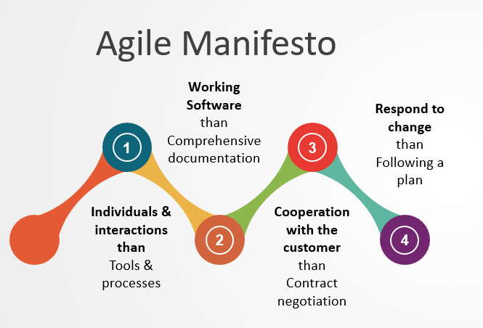
Agile (Çevik) Methodology
Agile Manifesto
Önceliğimiz kaliteli yazılımı geliştirerek bunu müşteriye en hızlı şekilde teslim edebilmektir.
Tüm değişiklikler projenin ileriki aşamalarında dahi olsa kabul edilir.
Çok kısa aralıklarla yazılım teslimleri yapılır.
Alan uzmanları yazılımcılar, testçiler günlük olarak birlikte çalışırlar.
Motive olmuş bireyler etrafında projeler oluşturun.
Bir geliştirme ekibine ve içinde bilgi aktarmanın en verimli ve etkili yöntemi yüz yüze görüşmedir.

Slide 40
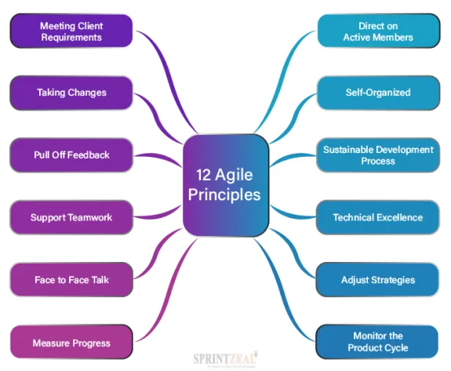
Agile (Çevik) Methodology
Agile Manifesto
Çalışan yazılım, ilerlemenin birincil ölçüsüdür.
Agile processes sürdürülebilir gelişmeyi teşvik eder.
Teknik mükemmelliğe ve iyi tasarıma verilen sürekli dikkat, çevikliği artırır.
Sadelik esastır.
En iyi mimariler, gereksinimler ve tasarımlar kendi kendini organize eden ekiplerden ortaya çıkar.
Ekip, düzenli aralıklarla nasıl daha etkili olunacağını düşünür, ardından davranışını buna göre ayarlar.

Slide 41
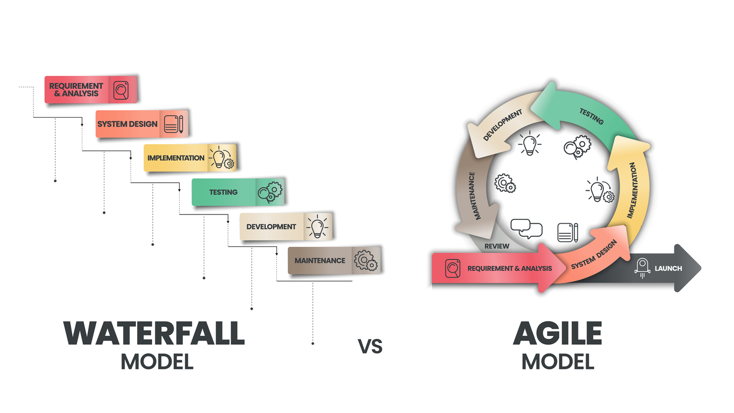
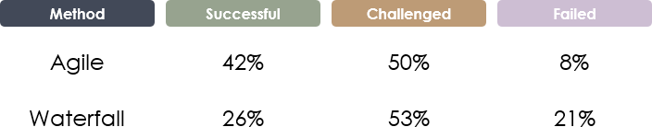
Waterfall vs Agile

Slide 42
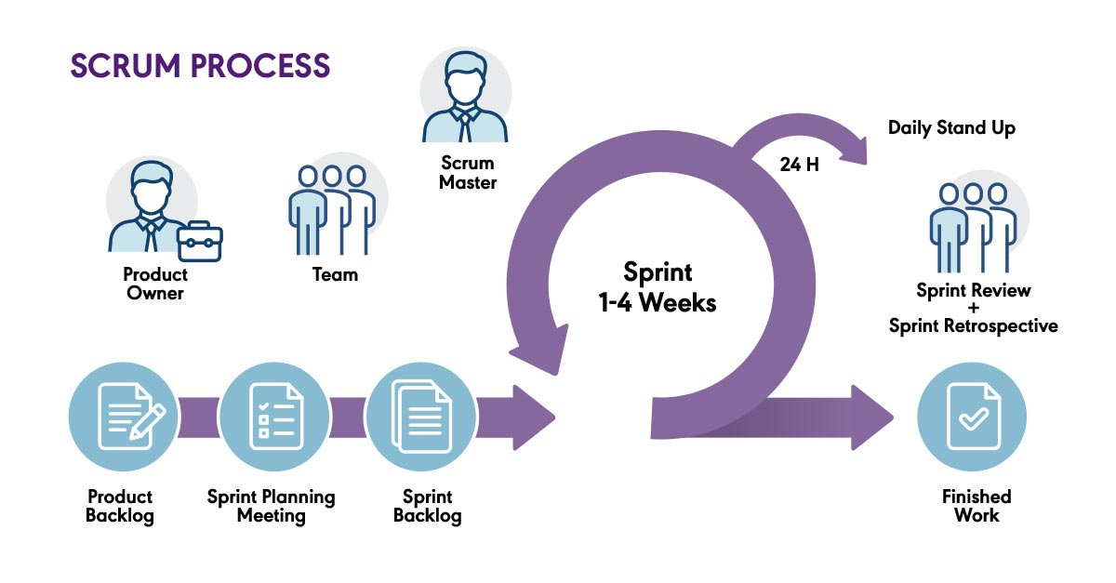
Scrum Process

Slide 43

Scrum
Agile proje yönetim metodolojilerinden biridir.
Kompleks yazılım süreçlerinin yönetilmesi için kullanılır.
Bunu yaparken bütünü parçalayan tekrara dayalı bir yöntem izler.
Düzenli geri bildirim ve planlamalarla hedefe ulaşmayı sağlar.
Bu anlamda ihtiyaca yönelik ve esnek bir yapısı vardır.
Müşteri ihtiyacına göre şekillendiği için müşterinin geri bildirimine göre yapılanmayı sağlar.
İletişim ve takım çalışması çok önemlidir.
Scrum teorisi 3 temel aşamaya dayanır;
Şeffaflık – Denetleme - Adaptasyon

Slide 44

Scrum
Sprint – Rugby Yaklaşım
“Rugby” yaklaşımı : “takımın, mesafenin tümünü hep beraber, bir birim halinde topu ileri geri atarak kat etmesidir.

Slide 45
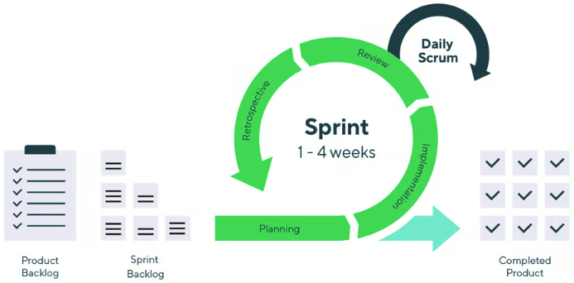
Scrum
Sprint
Her sprint genellikle 2 - 4 hafta veya en fazla bir takvim ayı sürer.
Ürünleri her seferinde küçük bir parça oluşturmak, üretkenliği teşvik eder ve ekiplerin geri bildirime ve değişime yanıt vermesini ve tam olarak gerekli olanı oluşturmasını sağlar.
Scrum’ da ürün sprintte tasarlanır, kodlanır ve test edilir.
Yapılacak tüm işler, Product Backlog da biriktirilir, Product Owner’ un belirlediği önceliğe göre Sprint Backlog’ una alınır ve bir sprintte bitirilerek ürünün demosuna eklenir.

Slide 46
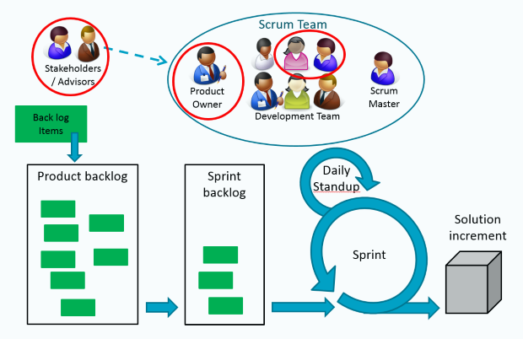
Scrum Team
Product Owner
Scrum Master
Development Team

Slide 47

Product Owner
Kimdir ?
Geliştirme takımı ve müşteri arasındaki iletişimi sağlar.
Projenin önceliklerine göre Product Backlog (iş listesi) oluşturur.
Ekipte Stakeholders’ ı temsil eder. Geliştirme Takımı ve Stakeholders arasındaki iletişimi gerçekleştirir.
Her Sprint’ te hangi user story’ lerin sprinte dahil edileceğine karar verir.
Sprint değerlendirme toplantılarının sahibidir.
İş listesini (Product Backlog) yönetir.
Ürünle ilgili yapılacak bütün geliştirme Product Backlog’ da bulunur.
Product Backlog’ un sahibidir.

Slide 48
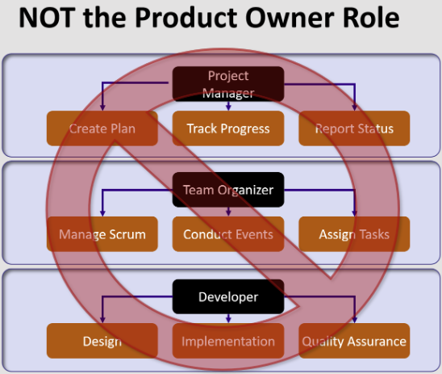
Product Owner
Kim değildir ?
Development Team’ in ve Scrum’ in yöneticisi değildir.
Geliştirme Takımı teknik konularda kendi kendini yönetir.
PO, teknik bir geçmişe sahip olabilir.
Bu, hangi işi kimin yapacağına karışabileceği anlamına gelmez.
PO, iş-görev ataması yapamaz.
İşin nasıl yapılacağına karışamaz!

Slide 49
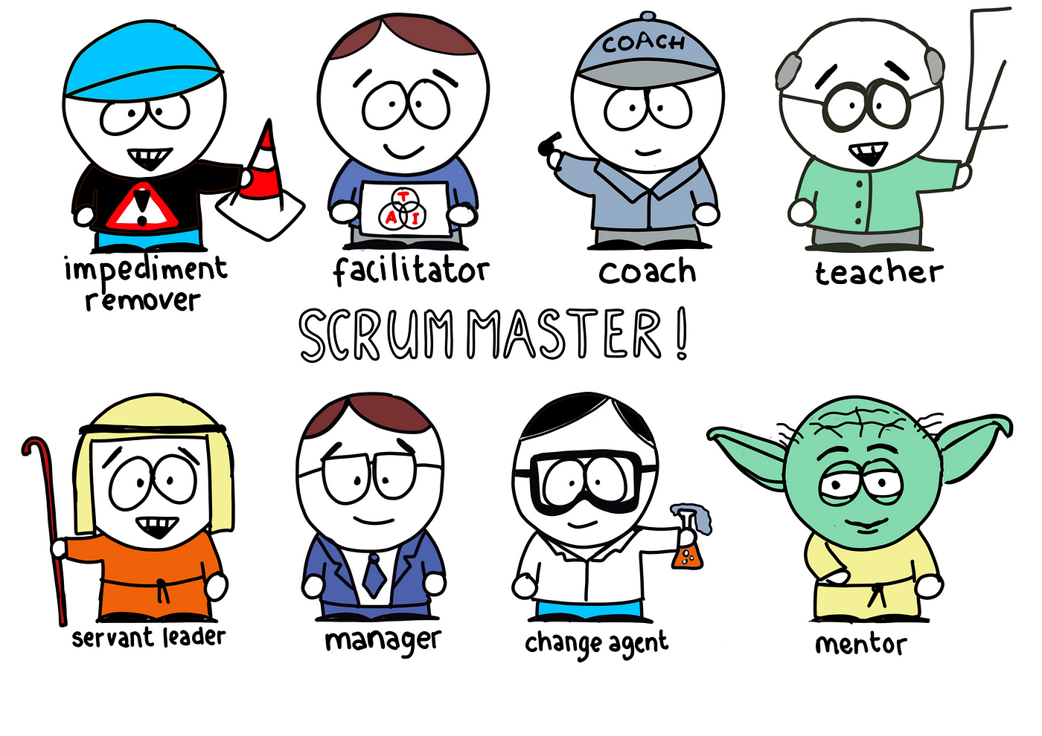
Scrum Master
Scrum kurallarını, teorilerini ve pratiklerini iyi bilir ve takımın bu kurallarını uygulamasından sorumlu kişidir.
Takımın yöneticisi değildir.
Takımı rahatsız eden, verimli çalışmalarını engelleyen durumları ortadan kaldırır.
“Scrum Master, takımın Scrum değerlerine, pratiklerine ve kurallarına bağlı kalmasını garanti altına almakla sorumludur.
Scrum Master, takımı ve organizasyonu Scrum’ a adapte eder.”

Slide 50
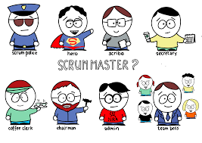
Scrum Master
Scrum takımının üyesidir.
İş birlikçidir.
Koruyucudur.
Yardımcıdır.
Problem çözücüdür.
Kararlı ve ulaşılabilir.
Bilgilidir.

Slide 51
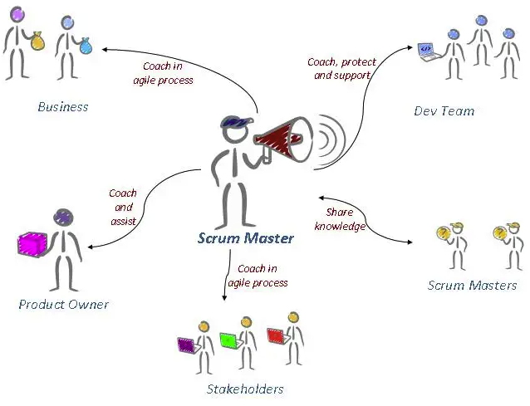
Scrum Master
ScrumMaster, takıma rehberlik ve koçluk eder, karşılaşılan engelleri ortadan kaldırmalarına yardımcı olur.
Takım içi harmoniyi, ekip elemanları arasındaki uyumu, iletişimi arttırmak için çabalar.
Sprint Planlama, Sprint Retrospektif, Günlük Scrum ve Sprint Review gibi Scrum ritüellerini ve toplantılarını kolaylaştırır.
ScrumMaster takımın güvenli ve sorunsuz bir ortamda çalışabildiğinden emin olmalı, gerektiğinde takım elemanlarına bireysel koçluk da dahil olmak üzere bir çok hizmetini sunmalıdır.

Slide 52
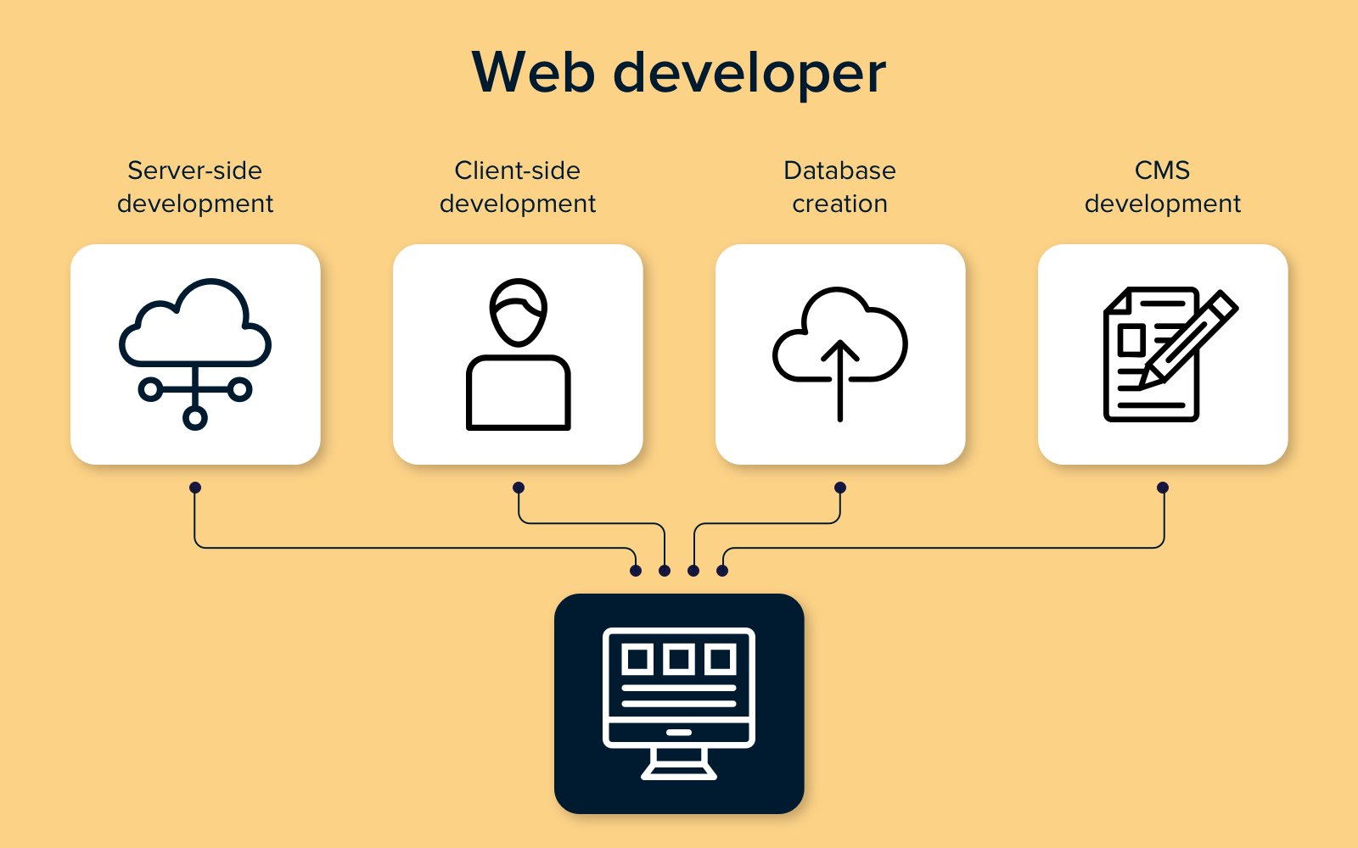
Development Team
Front End Developer, Back End Developer, DevOps, QA Tester UI/UX Designer vb. gibi teknik becerilere sahip kişilerden oluşur.
Product Owner’ ın yapılacak işler listesi olan Product Backlog’ tan belli bir sürede yapabileceği kadar işi, Product Owner’ ın belirlediği önceliğe göre yapan geliştirme takımıdır.
Teknik konularda sorumluluk Development Team’ e aittir.
PO ve SM Development Team’ in yapacağı işlerin önceliğini belirleyebilir ama neyi nasıl yapacaklarına karışmazlar.

Slide 53

Development Team
Takım içerisindeki kişilerin rolleri ve yetenekleri ne olursa olsun, dışarıya karşı bir işin tamamlanmasından tüm takım sorumludur.
Bir Sprint’ e alınan bütün işleri tamamlayacak özelliklere sahip kişilerdir.
Sprint Backlog’ u oluştururlar.
Kendi kendini yönetir İşin verilmesini beklemezler, işi kendileri alır ve geliştirirler.
Development Team, Product Backlog’ tan çektiği bir Product Backlog Item’ ı Product Owner’ ın önünde çalışan bir kod parçacığı olarak koymakla yükümlüdür.
“Self Organize” olmalıdır. Development Team, sorumluluğunu aldığı işlerin yapılması için bir iş tanımlamasına veya bir iş takipçisine ihtiyaç duymaz.

Slide 54
146 - 149
SDLC
12.07.2023
SDLC - 3
ZOOM GİRİŞLERİNİZİ LÜTFEN LMS SİSTEMİ ÜZERİNDEN YAPINIZ
Caption

Slide 55
SDLC Software || System Development Life Cycle
3. Ders 12.07.2023
B149 AWS & DevOps B146 Cyber Security

Slide 56
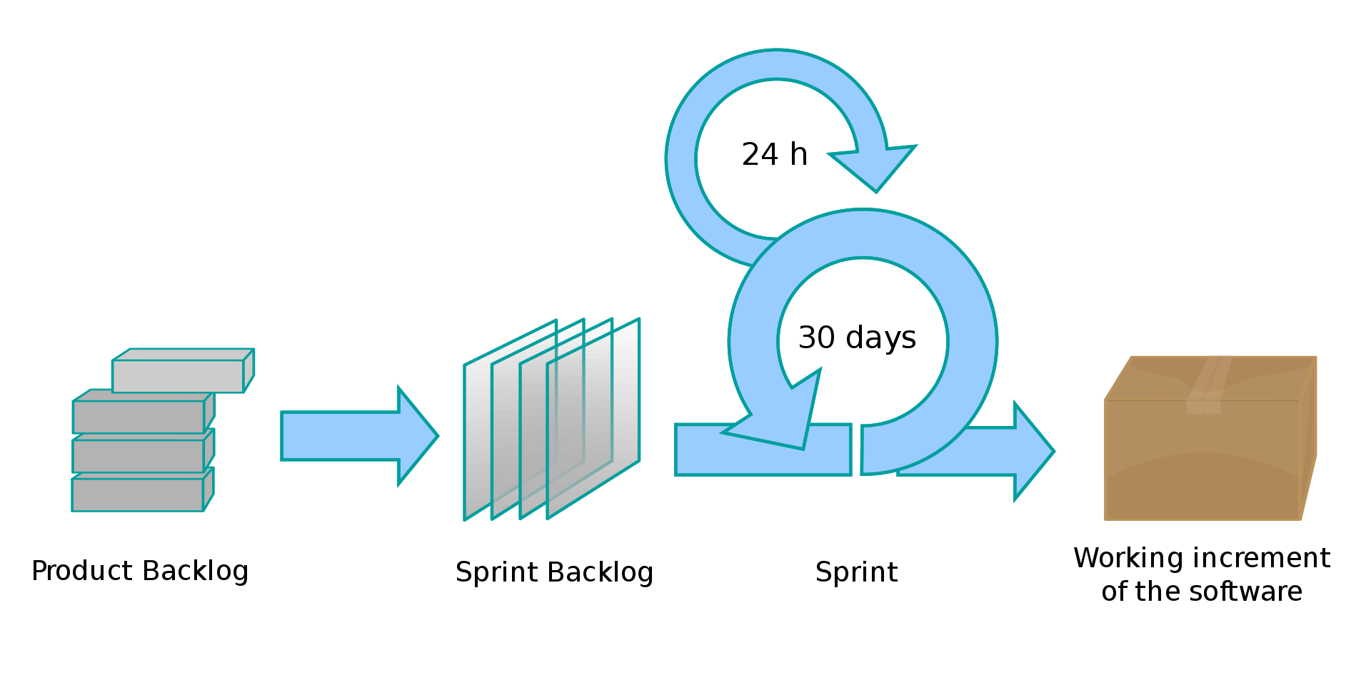
Bugün ne yapıyoruz?
Product Backlog
Sprint Backlog
Scrum Meets
Sprint Planning
Daily Scrum
Sprint Review
Sprint Retrospective
Scrum Board
Kanban Board
Feature
Epic
User Story
Scrum Tools
Kahoot

Slide 57
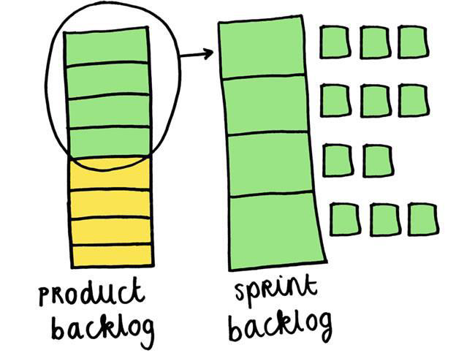
Product Backlog
Proje için gerekli olan gereksinimler listesidir. Proje sonunda “Ne üretilmek isteniyor?” sorusuna cevap aranır.
Product owner tarafından müşteriden gereksinimler alınır, öncelik sırasına göre sıralanır.
Product owner, değişen ihtiyaçlara göre Product Backlog’ a ekleme veya çıkarma yapabilir.
Böylece değişim, projenin her aşamasında projeye kolayca entegre edilebilir.
Product Backlog Item: Product backlog içindeki her bir gereksinime verilen isimdir.

Slide 58
Product Backlog
Product Backlog yaşayan bir dokümanıdır.
Çevresel koşullar, müşteri talepleri, teknolojik gelişmeler ve geliştirme yetkinliğinde meydana gelebilecek değişimlerden en yüksek faydayı sağlayacak şekilde sürekli değişir.
İyi bir Product Backlog takımın önündeki 2 3 sprint için net anlaşılmış ve yeterince küçük PBI’ ları barındırmalıdır.
Product Owner (Ürün sahibi), Product Backlog’ u yöneten yegane kişidir.
Bu işi yaparken paydaşlardan, geliştirme takımından ve Scrum Master’ dan destek ve yardım alabilir.

Slide 59
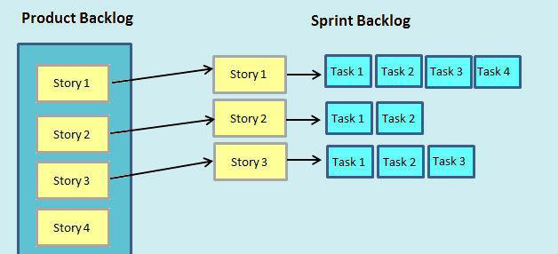
Sprint Backlog
Sprint Backlog takımın Sprint boyunca yapacağı işlerin adımlandırılmış detaylandırılmış, saatlendirilmiş içeriğini teşkil etmektedir.
Sprint Backlog Development Team’ in oluşturduğu, Development Team’ in Sprint’ te almış olduğu işleri ve bu işleri nasıl tamamlayacaklarına ilişkin stratejilerini içeren bir çıktıdır.
Sprint Backlog’ a alınacak user story’ ler belirlenirken de Product Backlog’ daki öncelik sırasını gözetilir. Düşük öncelikli olanları ilk sprint’ lere koymazlar.
Sprint Backlog’ a alınacak user story miktarı takımın verdigi point’ lere göre değisir.

Slide 60
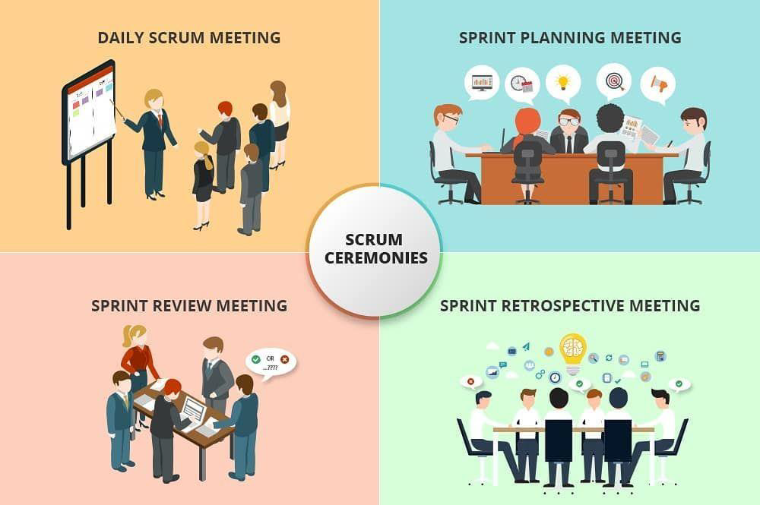
Scrum Meets

Slide 61
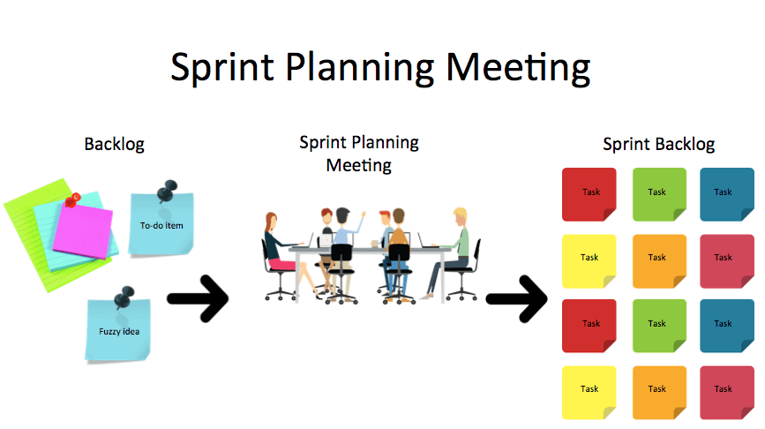
Sprint Planning Meets
Her Sprint’ i başlatan etkinliktir.
Product Owner ve Development ekibinin Sprint’ e hangi Ürün İş Listesi öğelerinin PBI’ ler dahil edileceğini tartıştığı yerdir.
Product Owner Sprint’ e potansiyel olarak dahil edilmek üzere her PBI’ ya öncelik verme hakkına sahip olsa da, Development Team yanıt vermeye, sorunları gündeme getirmeye ve gerektiğinde geri itmeye teşvik edilir.
Development Team daha sonra hız, kaynaklar ve mevcut zaman ve kaynakları etkileyebilecek faktörler hakkında bilgi sahibi olduklarında Sprint’ te kaç item dahil tahmin eder.
Sprint Planlama toplantısının sonucu, herkesin kabul ettiği gerçekçi ve ulaşılabilir bir Sprint Hedefi ve Sprint İş Listesi elde etmektir.

Slide 62
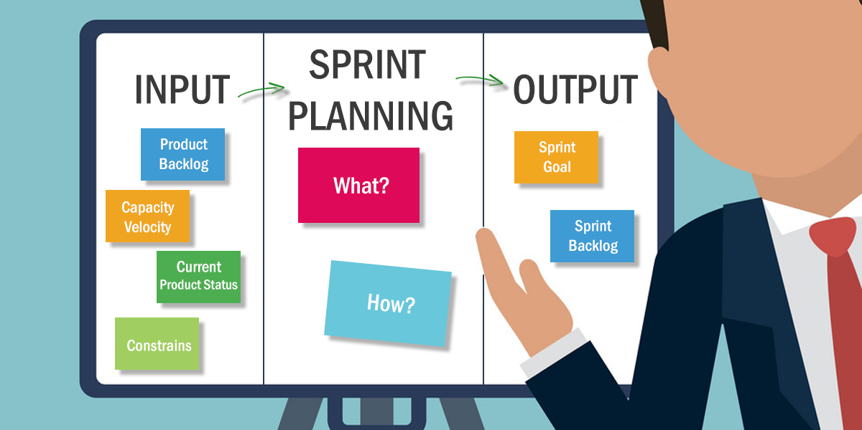
Sprint Planning Meets
Sprint planlamada şu sorulara cevap verir;
Başlayan Sprint’ te task olarak ne teslim edilebilir? (Ne Yapacağız?)
Uygulamayı teslim etmek için gerekli olan iş nasıl başarılacak? (Nasıl Yapacağız?)
2. madde için gerekirse Sprint süresi içerisinde eski adıyla Grooming yeni adıyla Refinement (detaylandırma) aktivitesi gerçekleştirilebilir.
Scrum Master, toplantının yapılmasını ve Development Team’ in etkinliğin amacını anlamasını sağlar.

Slide 63
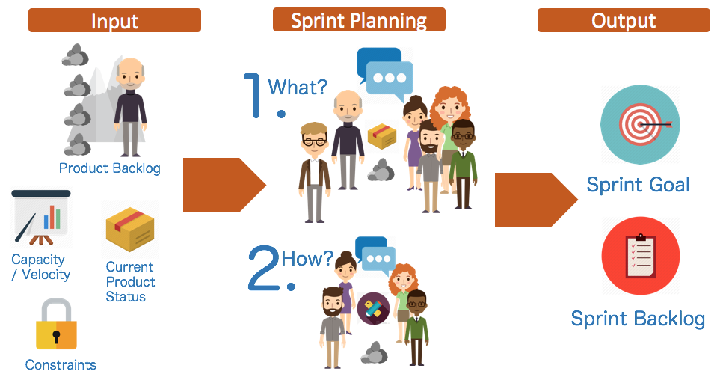
Sprint Planning Meets
Bir önceki Sprint Retrospektif Toplantısı’ nda alınan kararlar içinde Sprint Planlama Toplantısını etkileyen aksiyonlar varsa bunları yerine getirildiği kontrol edilir.
Herşeyin başlangıcı iyi bir planlamadır.
Sprint’ e iyi başlarsanız başarılı bir şekilde bitirme şansınız yüksek olur.
İyi Scrum Master, Scrum Takımı’ nın iyi planlama
yapmasını sağlar.
İş Listesi Maddeleri’ nde kabul kriterleri belirtilmiş mi?

Slide 64
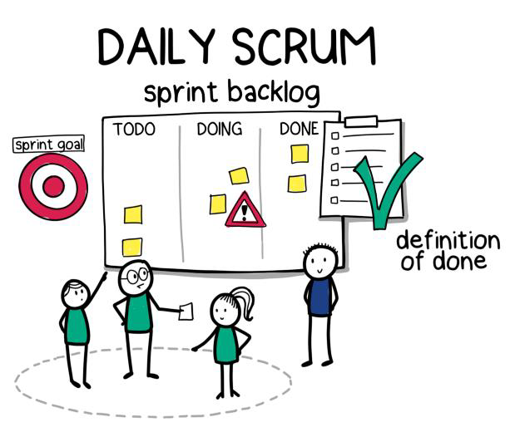
Daily Stand-Up Meets
Scrum zamanınızı ve kaynaklarınızı verimli bir şekilde kullanmayı amaçlar.
Yaklaşık 15 dakika kadar sürer. Ayağa kalkmak zorunlu değildir Ancak, birçok takım bu toplantıyı kısa ve öz tutmak için yararlı bir teknik olarak bulmaktadır.
Geliştirme Ekibinin oto kontrol yapması, Sprint Hedefi’ ne ulaşma yolundaki ilerlemeyi değerlendirmesi ve önümüzdeki 24 saat boyunca faaliyetlerini gözden geçirmesi ve planlaması için bir fırsattır.
Genelde dün neler yaptık? Bugün ne üzerinde çalışacağız? Her hangi bir sıkıntı veya engel ile karşılaştık mı?

Slide 65
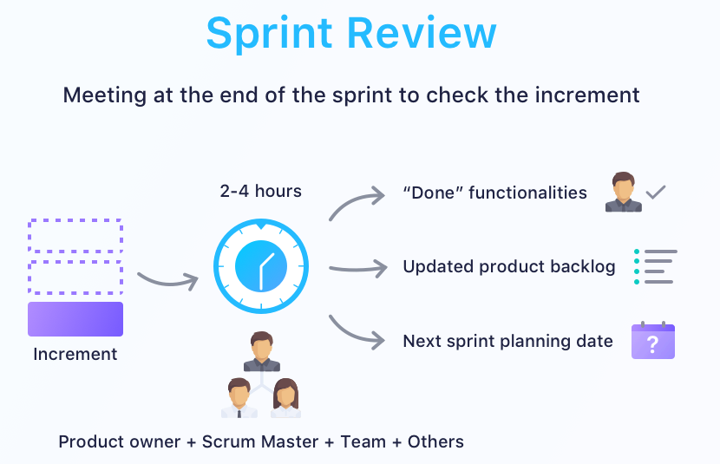
Sprint Review (Demo) Meets
Genellikle Sprint’ in son gününde yapılır ve Stakeholder’ lara ( yönetim ve ilgili ve ilgilenilen diğer herkes) “done” (yapılan işi gösterme fırsatı verir.
Sprint sırasında üretilen çalışma özelliklerini göstermenin yanı sıra, gelecekteki sprint’ ler için çalışmayı yönlendirmeye yardımcı olabilecek Ürün İş Listesi’ ni ekleyebileceğiniz yararlı geri bildirimler de alıyorsunuz.
Sprint Review(Demo) Toplantısı’ nı Product Owner liderlik eder.
Ancak aktarımı QA Tester ekibi yapar.

Slide 66
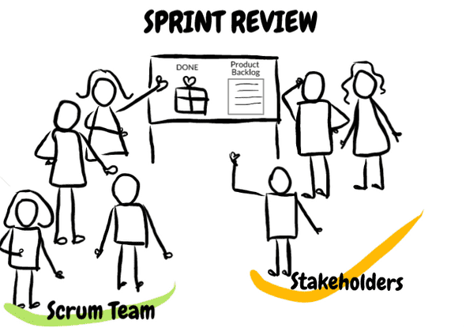
Sprint Review (Demo) Meets
Burada yapılması gereken şey stakeholders’ a “ürünün onların ürünü” olduğunu vurgulamaktır. Onlara anlatacaklarınızla, göstereceklerinizle sizden istediklerinin örtüşüp örtüşmediğinin bu toplantıda anlaşılacağını anlatmaktır.
Stakeholders çalışan ürünü görerek bu ürüne eklenmesi istedikleri yeni özellikler yada değiştirilmesini istedikleri özelliklerin hangi niteliğe, görselliğe, yetkinliğe sahip olması gerektiğini yüz yüze, birinci ağızdan söyleyebilirler.

Slide 67
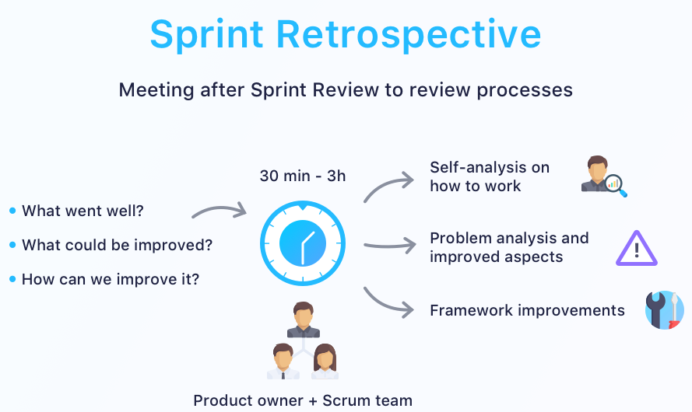
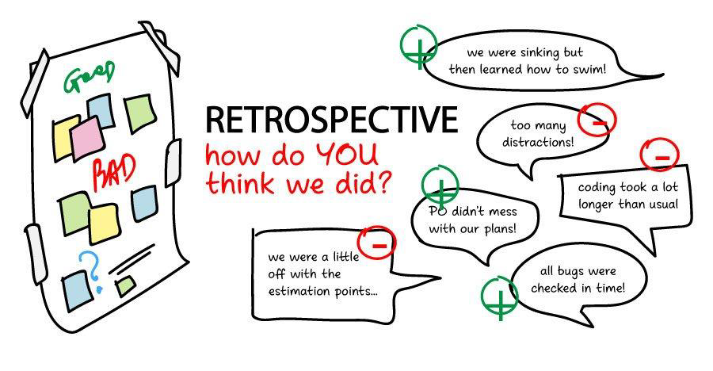
Sprint Retrospective Meets
Retrospective toplantıları bir sonraki Sprint’ te iş süreçlerini iyileştirmek için geçmiş Sprint’ in incelendiği ve “nasıl daha iyi performans gösterebiliriz?” sorusuna cevap aranan toplantılardır. Bu toplantıyı geliştirme ekibi, scrum master ve product owner katılır.
Sprint’ teki son toplantıdır ve “sprint review toplantısının hemen ardından yapılır.
Scrum ekibi gelecekteki Sprint’ ler için nelerin geliştirilebileceğini ve nasıl yapmaları gerektiğini gözden geçirir.
Ne tür engellerle karşılaştılar ve hangi fikirlerin ve güncellemelerin daha fazla gelişim sağlamalarına katkıda bulunduğunu değerlendirirler.

Slide 68
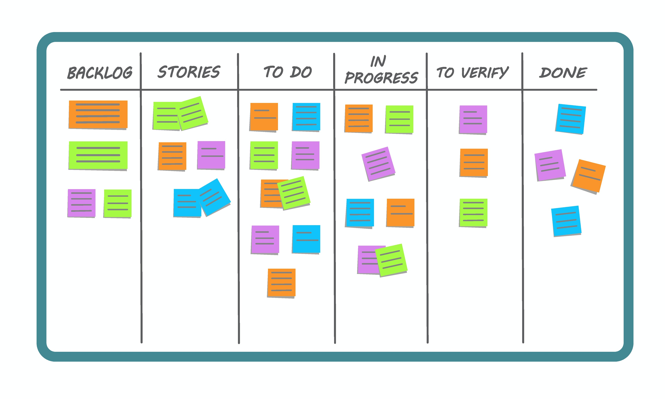
Scrum Task Board

Slide 69
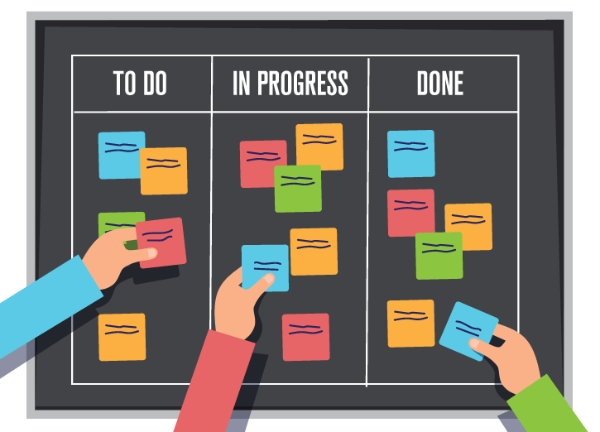
Kanban Task Board
Başarılı Kanban uygulaması için gözlemlemeniz gereken 6 (altı) temel
uygulama vardır.
İş akışını görselleştirin
Devam eden çalışmayı sınırla
Akışı yönetin
Süreç politikalarını açık hale getirin
Geri bildirim döngülerini kullanın
İşbirliği yaparak geliştirin

Slide 70


Kanban Task Board
Kanban uygulaması proje istenilen kısmında müşteri isteği ile kolayca geçilebilmektedir.
Kanban Board’ da kullanılan terimler;
WIP Limit : Work Process adeti belirtir.
Lead Time : Task fikri ile bitiş arasındaki süreyi belirtir.
Cycle Time : İşe başlangıçdan bitişe kadar olan süreyi belirtir.

Slide 71

Scrum vs Kanban

Slide 72

EPIC, Feature, User Story, Task

Slide 73

EPIC
Belirli bir vizyona ulaşabilmek için şirketlerin metrikler ile tanımlı, ulaşması gereken hedefleri vardır. Ekipler ise bu hedeflere ulaşabilmek için yeni girişimler/özellikler ile gelir ve sahip oldukları üründe/ürünlerde yeni güncellemeler yayınlarlar.
Epics, yapılması planlanan bir veya birden fazla yeni fonksiyonların yahut özelliklerin gruplanmasıdır.
Product ekibinde yapılan her şey son kullanıcıya sunulmaz veya yeni bir özellik olarak sonuçlanmaz. Bu yüzden özellikler(features) olarak değil epics olarak adlandırılırlar. Ayrıca bir Sprint’ ten daha uzun süren çalışmalar da “ olarak adlandırılmaktadır.

Slide 74

Feature
Epicler içerisinden PO tarafından seçilerek Product Backlog’ a eklenen, birden fazla user story içeren, birden fazla haftada tamamlanacak modüllerdir.
Son kullanıcıya tamamlanmış ürün olarak ulaşır.

Slide 75

User Story
User Storyler 3 bölümden oluşur. Bunlar;
WHO – WHAT - WHY
Kullanıcının hikaye tanımı (Value statement)
Kabul kriterleri (Acceptance criterias)
Bitti tanımı (Definition of done)
User Stories, Agile metodolojisinin bir parçasıdır.
Son kullanıcıya sunulacak herhangi bir özelliği veya ürünü açıklama yollarından biridir.

Slide 76

User Story
User Stories 3 ortak özelliği barındırır. Bunlar;
Kısa ve Açıklayıcı Olma
Kullanıcı Tipini belirlemek
Problemi Tanımlama

Slide 77

Definition of Done (DoD)
Development Team, kendilerinden tamamlanması beklenen işleri Product Owner’ a sunmadan önce bir kalite kontrol süreci gibi kontrol listesi hazırlar.
Bu liste tüm User Storyler için ortaktır ve biten tüm işler bu prosedürden geçmesi gerekir.
Buna kısaca “ veya “DoD Definition of Done (Bitti Tanımı)” denir.
Bu liste genellikle şu kontrolleri içerir;
Unit Testleri
QA Testleri
User Story’ deki tüm dokümanların güncellenmesi
Kodun Review edilmesi
User Story kabul kriterlerinin karşılanması
PO Onayı
DoD checklist, Sprint veya Release sonunda belirli tamamlama kriterlerinin karşılanıp karşılanmadığını kontrol etmek için de kullanılmak üzere hazırlanabilir.

Slide 78

Sprint Planning Puanlama
User Storyler Sprint Backlog ’a alınırken takım tarafından puanlanır. (POINT)
Sprint başlangıç toplantısı veya refinement toplantısında User Story okunur ve development team’ in tüm üyeleri user story’ e point verir.
Verilen pointler kartlara yazılarak gösterilir.
Pointler Fibonacci Serisindeki sayılara göre verilir.
1 1 2 3 5 8 13 21 34 …
Her üye niçin bu point’ i verdiğini açıklar ve team’ in ortak kararıyla user story’ nin point’ i belirlenir.
Team’ deki developer ve QA sayısına gore takım team kapasitesi capacity belirlenir.
1 point 1 günlük çalışma saatine göre belirlenir. (Ör: 8 saat)

Slide 79

SCRUM Process

Slide 80





Best Scrum Project Management Tools

